Slide 2
Tiết 87- 88: Bài 23:
MỘT SỐ YẾU TỐ ẢNH HƯỞNG ĐẾN
QUANG HỢP

Slide 3
Phương trình tổng quát của quá trình quang hợp:
…(3)….
…(1)… + …(2)… ====> …(4).. + ..(5)…
Chất diệp lục
Ánh sáng
Carbon
dioxide
Nước
Oxy
Glucose
(tinh bột)
- Ánh Sáng
- Nước
- Carbon dioxide
- Nhiệt độ

Slide 4
I/ Một số yếu tố ảnh hưởng đến quang hợp.
Nghiên cứu thông tin SGK/104,105,106
thảo luận nhóm theo tổ và hoàn thành yêu cầu sau:
- Nhóm 1: Tìm hiểu Ánh Sáng ảnh hưởng đến quang hợp như thế nào?
- Nhóm 2: Tìm hiểu Nước ảnh hưởng đến quang hợp như thế nào?
- Nhóm 3: Tìm hiểu Khí carbon dioxide ảnh hưởng đến quang hợp như thế nào?
- Nhóm 4: Tìm hiểu Nhiệt độ ảnh hưởng đến quang hợp như thế nào?

Slide 5
Yếu tố | Ảnh hưởng đến Quang hợp
Ánh sáng
Nước
Khí carbon dioxide
Nhiệt độ
- Cường độ ánh sáng tăng -> Hiệu quả quang hợp tăng
Cường độ ánh sáng giảm -> Hiệu quả quang hợp giảm
Ánh sáng quá mạnh -> lá cây bị đốt nóng -> Giảm hiệu quả quang hợp
Nước vừa là nguyên liệu của quá trình quang hợp, vừa là yếu tố tham gia vào việc đóng mở khí khổng
+ Khi tế bào lá cây mất nước -> Khí khổng đóng -> hàm lượng carbon dioxide giảm => Quang hợp khó khăn.
+ Cây được cung cấp đủ nước -> Khí khổng mở -> Khí carbon dioxide dễ dàng khuếch tán vào -> tăng hiệu quả quang hợp
Trong giới hạn cho phép:
+ Nồng độ C02 ngoài môi trường tăng -> Hiệu quả quang hợp tăng
+ Nồng độ C02 ngoài môi trường giảm -> Hiệu quả quang hợp giảm
- Nồng độ C02 tăng quá cao (>0,2%) -> Cây chết vì ngộ độc
- Nồng độ C02 giảm quá thấp (<0,0008%-0,01%) -> QHợp không xảy ra
Nhiệt độ thuận lợi 25-35⁰C
Nhiệt độ quá cao (>40⁰C) -> Quang hợp giảm hoặc ngưng hẳn
Nhiệt độ thấp (<10⁰C) -> Khó khăn trong việc rễ cây cung cấp nguyên liệu (nước) cho quang hợp

Slide 6
Giải thích vì sao nên trồng cây đúng thời vụ và đảm bảo mật độ phù hợp?
Mỗi loài cây khác nhau lại thích nghi với những điều kiện khí hậu (nhiệt độ, ánh sáng, độ ẩm,…) khác nhau, điều kiện khí hậu không thích hợp sẽ khiến hoạt động quang hợp của cây bị ức chế . Do đó, phải trồng cây đúng thời vụ để có nhiệt độ, ánh sáng, độ ẩm,… phù hợp nhất giúp cây quang hợp tốt, sinh trưởng nhanh, năng suất cao.
Mật độ cây trồng quá dày sẽ dẫn đến tình trạng thiếu nước, ánh sáng, các nguyên tố dinh dưỡng khoáng thiết yếu nên quá trình quang hợp của các cây bị hạn chế. Do đó, cây trồng với mật độ quá dày thường còi cọc, năng suất thấp. Ngược lại, cây trồng quá thưa sẽ dẫn đến tình trạng lãng phí các nguồn sống được cung cấp khiến hiệu quả kinh tế thu được không cao. Vì vậy nên trồng cây với mật độ thích hợp để cây sinh trưởng và phát triển tốt nhất, đem lại hiệu quả kinh tế cao.

Slide 7
Dựa vào ánh sáng , thực vật được chia thành 2 nhóm
Cây ưa sáng
Cây ưa bóng
Hãy kể tên các loại cây ưa sáng và ưa bóng mà em biết?

Slide 8
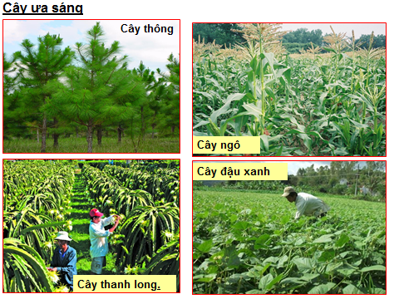

Slide 9
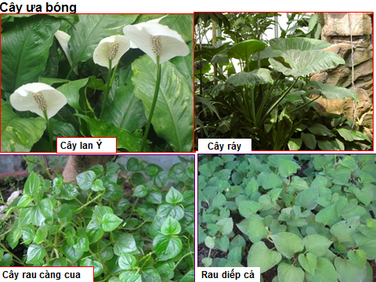

Slide 10
I/ Một số yếu tố ảnh hưởng đến quang hợp.
Các yếu tố đã ảnh hưởng đến quang hợp là:
+ Ánh sáng
+ Nhiệt độ
+ Hàm lượng khí carbon dioxide
+ Nước.
- Các loài cây khác nhau đòi hỏi các yếu tố đó khác nhau.

Slide 11
Vận dụng

Slide 12
Ở những khu công nghiệp hay nơi có nhiều nhà máy, nồng độ khí carbon dioxide thường tăng cao. Quang hợp của cây trồng tại đó bị ảnh hưởng như thế nào?
Nếu nồng độ khí carbon dioxide tăng quá cao, hiệu quả quang hợp của cây trồng tại đó thường giảm đi hoặc cây có thể chết vì ngộ độc CO_{2.}

Slide 13
Vào những ngày nắng nóng hoặc trời rét đậm, người làm vườn thường che nắng hoặc chống rét (ủ ấm gốc) cho cây. Em hãy giải thích ý nghĩa của việc làm đó?
Việc làm đó nhằm mục đích giữ cho nhiệt độ xung quanh cây trồng không quá nóng hoặc cây quá lạnh, quá trình quang hợp sẽ chậm hoặc có thể ngừng lại hẳn. Điều đó thuận lợi cho quang hợp, tạo nhiều chất hữu cơ cho cây sinh trưởng tốt, năng suất cao.

Slide 14
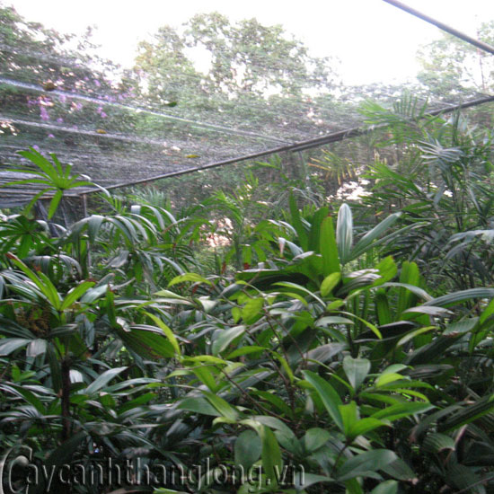
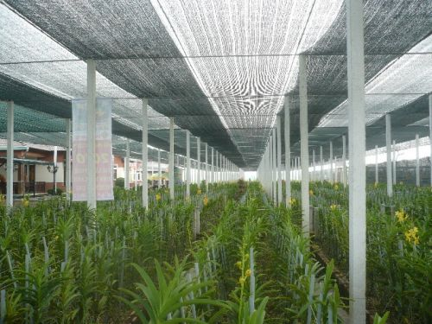
Che nắng cho cây

Slide 15
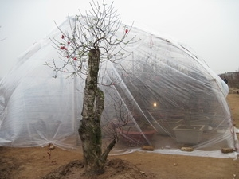
Ủ ấm cho cây

Slide 16
II/ Vận dụng những hiểu biết về quang hợp trong việc trồng và bảo vệ cây xanh.

Slide 17
Thảo luận theo nhóm 4 bạn và trả lời các câu hỏi:
H4. Quang hợp ở cây xanh có ý nghĩa gì?
H5. Hãy trình bày các biện pháp bảo vệ cây xanh tại nhà, trong trường học của em hoặc nơi em sinh sống?
H6. Tại sao ở các thành phố hoặc nơi đông dân cư sinh sống lại cần trồng nhiều cây xanh?

Slide 18
Quá trình quang hợp tạo ra sản phẩm là khí oxygen và các chất hữu cơ cần cho sự sống của tất cả các sinh vật.
Ngoài ra còn cân bằng, điều hòa không khí,…

Slide 19
Biện pháp bảo vệ cây xanh như:
- Trồng cây đúng mật độ.
- Thường xuyên tưới nước, bón phân, nhổ sạch cỏ dại cho cây
- Tuyên truyền cho học sinh, mọi người ý thức bảo vệ môi trường, bảo vệ cây xanh, không bẻ cây, giẫm lên cây, hoa.
- Không vứt rác bừa bãi xung quang bồn cây,…

Slide 20
Việc trồng cây xanh ở các thành phố hoặc nơi đông dân cư sinh sống đem lại nhiều lợi ích:
- Điều hòa lượng khí CO₂ và O₂ trong không khí.
- Góp phần làm sạch không khí: Tán cây giúp cản bụi bẩn, có thể có khả năng hấp thụ một số khí độc.
- Góp phần ổn định nhiệt độ môi trường: Cây có quá trình thoát hơi nước giúp điều hòa nhiệt độ không khí.
- Góp phần giảm ô nhiễm tiếng ồn.
- Giúp tạo cảnh quan giúp con người thư giãn,…

Slide 21
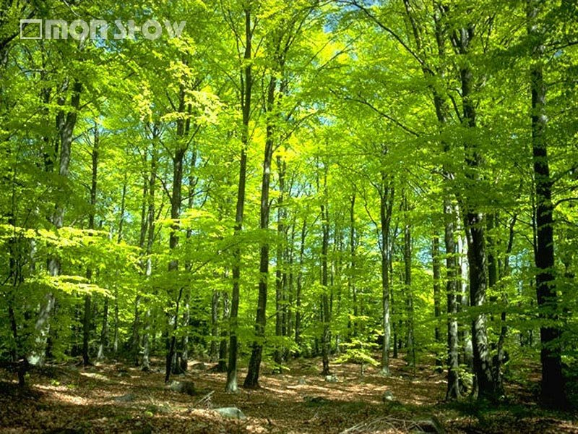
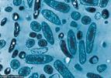
Hàng năm toàn bộ thực vật trên trái đất
quang hợp nhả ra khoảng 400 tỉ tấn oxi
Người
Hầu hết tất cả sinh vật
Quang hợp
Khí ôxygen
Động vật
Thực vật
Vi sinh vật
Nấm

Slide 22
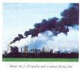
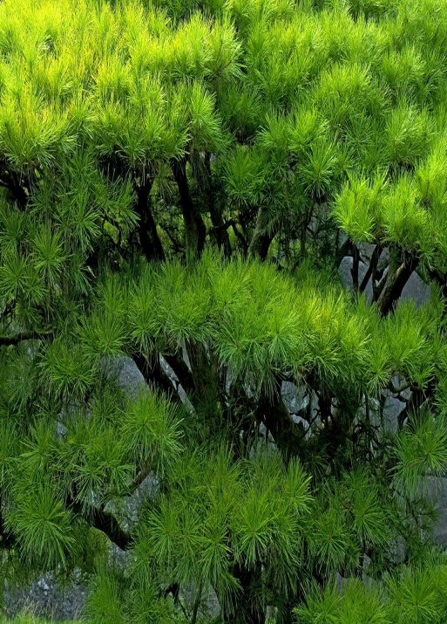
Hô hấp của sinh vật và nhiều hoạt động sống của con người đều thải ra khí Cacbônic vào không khí, nhưng nhờ quá trình quang hợp lấy C02 vào nên tỉ lệ chất khí này trong không khí nhìn chung không tăng
Khí carbon dioxide
Hô hấp
Cây xanh hấp thụ khí carbon dioxide

Slide 23
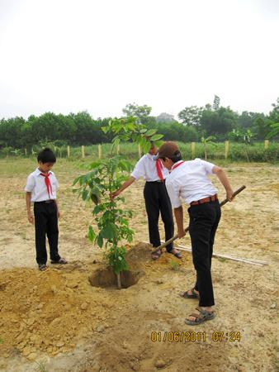
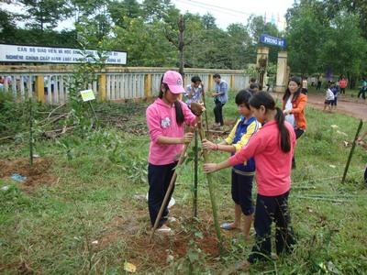
Trồng và bảo vệ cây xanh

Slide 24
II/ Vận dụng những hiểu biết về quang hợp trong việc trồng và bảo vệ cây xanh.
-Quá trình quang hợp tạo ra sản phẩm là khí oxygen và các chất hữu cơ cần cho sự sống của tất cả các sinh vật kể cả con người.
-Con người có thể vận dụng những hiểu biết về quang hợp trong việc trồng và bảo vệ cây xanh nhằm giúp cây sinh trưởng nhanh, phát triển tốt, nâng cao năng suất cây trồng, góp phần nâng cao chất lượng cuộc sống và bảo vệ môi trường.

Slide 25
Luyện tập

Slide 26
Câu 1: Các yếu tố chủ yếu ngoài môi trường ảnh hưởng đến quang hợp là
A. Nước, hàm lượng khí carbon dioxide, hàm lượng khí oxygen.
B. Nước, hàm lượng khí carbon dioxide, ánh sáng, nhiệt độ.
C. Nước, hàm lượng khí oxygen, ánh sáng.
D. Nước, hàm lượng khí oxygen, nhiệt độ.
Câu 2: Các khẳng định sau đây đúng hay sai?
TT | Khẳng định | Đúng/Sai
1 | Cây ưa sáng có nhu cầu ánh sáng thấp
2 | Cường độ quang hợp tỉ lệ thuận với cường độ ánh sáng
3 | Khi tế bào khí khổng mất nước thì khí khổng mở để CO₂ khuếch tán vào trong lá
4 | Đa số thực vật bậc cao ở vùng nhiệt đới, khi nhiệt độ thấp (dưới 10 °C) sẽ làm giảm hoặc ngừng quá trình quang hợp
5 | Không có quang hợp thì không có sự sống trên Trái Đất
Sai
Sai
Sai
Đúng
Đúng

Slide 27
Vận dụng

Slide 28
Em hãy tìm một số câu ca dao tục ngữ của ông cha để lại thể hiện năng suất cây trồng phụ thuộc vào các yếu tố ảnh hưởng đến quang hợp trong bài hôm nay?

Slide 29
Câu 1. Tại sao lúa và một số cây trồng khác bị thiếu nước vào giai đoạn ra hoa, trổ bông thì khi thu hoạch hạt thường bị lép, quả nhỏ, năng suất thấp? Từ đó em rút ra được kinh nghiệm gì?
Trong suốt quá trình sinh trưởng cây trồng đều cần nước, đặc biệt cho quá trình quang hợp tổng hợp chất hữu cơ. Nếu cây thiếu nước quá trình quang hợp giảm, chất hữu cơ tạo ra thấp. Hơn nữa giai đoạn ra hoa cần huy động chất hữu cơ đó để tạo ra quả, hạt,…. Vì vậy thiếu nước hạt sẽ lép, quả bé, năng suất thấp.
Từ đó ta cần cung cấp đủ nước cho cây, đặc biệt lúc cây ra hoa, tạo quả.

Slide 30
Câu 2. Ông bà của Hoa có một mảnh vườn, ông bà đang trồng các cây ăn quả như vải, nhãn, dừa. Hoa và mẹ muốn trồng thêm các loại cây rau, cây gia vị phù hợp mùa vụ như mướp, bầu, bí ngô, mồng tơi, lá lớp,…để cung cấp cho các bữa ăn hàng ngày. Ông bà khuyên Hoa và mẹ không nên trồng vì sợ cây bị thiếu ánh sáng, không phát triển được. Theo em ông bà của Hoa nói vậy có đúng không? Em hãy giúp bạn Hoa lựa chọn những loại cây có thể trồng trong vườn mà vẫn phát triển tốt.
- Ông bà của Hoa nói không đúng vì mỗi loài cây có nhu cầu ánh sáng khác nhau, các cây ưa sáng trồng ở nơi quang đãng ánh sáng mạnh; cây ưa bóng trồng ở tầng dưới ánh sáng yếu hơn.
- Các loại cây phù hợp trồng dưới tán cây: lá lốt, mồng tơi, tía tô, diếp cá,…

